Slide 1


Bazy NOSQL
Mariusz Mol

Slide 2

DLACZEGO?
Bazy NoSQL powstały z bardzo konkretnej potrzeby. Narzędzia do zarządzania danymi, które sprawdzały się przez dekady, nie mogły sprostać wymaganiom aplikacji internetowych.

Slide 3

Pojawił się problem
Setki tysięcy profesjonalistów korzystających z jednej bazy danych przestało być najbardziej wymagającym przypadkiem użycia. Google, Amazon, Facebook i Yahoo! musiały sprostać potrzebom użytkowników liczonych w milionach.
Dobrze opisany teoretycznie model relacyjny, który do tej pory świetnie się sprawdzał, przestał wystarczać

Slide 4

I pojawiła się odpowiedź
Specjalistyczne aplikacje, na przykład zbierające informacje w sieci, czy zarządzające koszykiem zakupów, zmusiły programistów do wprowadzenia ulepszeń i zbudowania baz nierelacyjnych, takich jak bazy klucz-wartość, bazy dokumentów i rodziny kolumn oraz bazy grafowe.

Slide 5

Bazy relacyjne są nadal potrzebne i zastąpienie ich przez bazy NoSQL jest niemożliwe.
Bazy NoSQL oferują natomiast dodatkowe opcje o różnej wydajności i funkcjonalności.

Slide 6
Najnowsza generacja narzędzi do zarządzania danymi jest znana pod wspólną nazwą NoSQL. Nazwa ta ma pokazywać, czym te systemy nie są, zamiast czym są.
Odnosi się do baz relacyjnych, które wykorzystują język nazywany SQL.
Bazy NoSQL dzielą się na cztery ogólne kategorie: bazy klucz-wartość, bazy dokumentów, bazy rodziny kolumn i bazy grafowe

Slide 7
Podział
Bazy klucz-wartość wykorzystują prosty model pozwalający przechowywać i pobierać wartości przy wykorzystaniu identyfikatora (zwanego również kluczem). Berkeley DB, udostępniona w 1994 roku, była jedną z pierwszych baz klucz-wartość wykorzystaną w aplikacji, dla której baza relacyjna nie była dobrym wyborem.
Bazy dokumentów rozszerzają koncepcję baz klucz-wartość i pozwalają organizować grupy kluczy i wartości w logiczne struktury, nazywane dokumentami. Bazy dokumentów cechują się wysoką wydajnością, elastycznością i coraz częściej są wykorzystywane w rozmaitych zadaniach związanych z zarządzaniem danymi.
Bazy rodziny kolumn pozornie są podobne do baz relacyjnych. Nazwa pierwszej implementacji bazy rodziny kolumn, Google BigTable, wskazuje na pokrewieństwo z bazami relacyjnymi i ich podstawową strukturą danych — tabelą (ang. table). Bazy rodziny kolumn są używane w największych i najbardziej wymagających aplikacjach intensywnie operujących na danych.
Bazy grafowe są dobrze przystosowane do modelowania sieci — czyli obiektów połączonych z innymi obiektami. Zakres przypadków użycia to na przykład komputery komunikujące się z innymi komputerami czy ludzie wchodzący w interakcje z innymi ludźmi.

Slide 8

Definicja
Najnowsza generacja narzędzi do zarządzania danymi jest znana pod wspólną nazwą NoSQL. Nazwa ta ma pokazywać, czym te systemy nie są, zamiast czym są.
NoSQL jest klasą systemów zarządzania bazą danych nie pasujących do powszechnie stosowanego modelu relacyjnych baz danych:
brak języka SQL (w szczególności brak operacji JOIN)
nierelacyjny model danych nie musi zapewniać ACID
rozproszona, odporna na awarie architektura
Atomowość
spójność
izolacja
trwałość

Slide 9

Historia Baz danych
Płaskie bazy danych
Hierarchiczne bazy danych
Sieciowe bazy danych

Slide 10
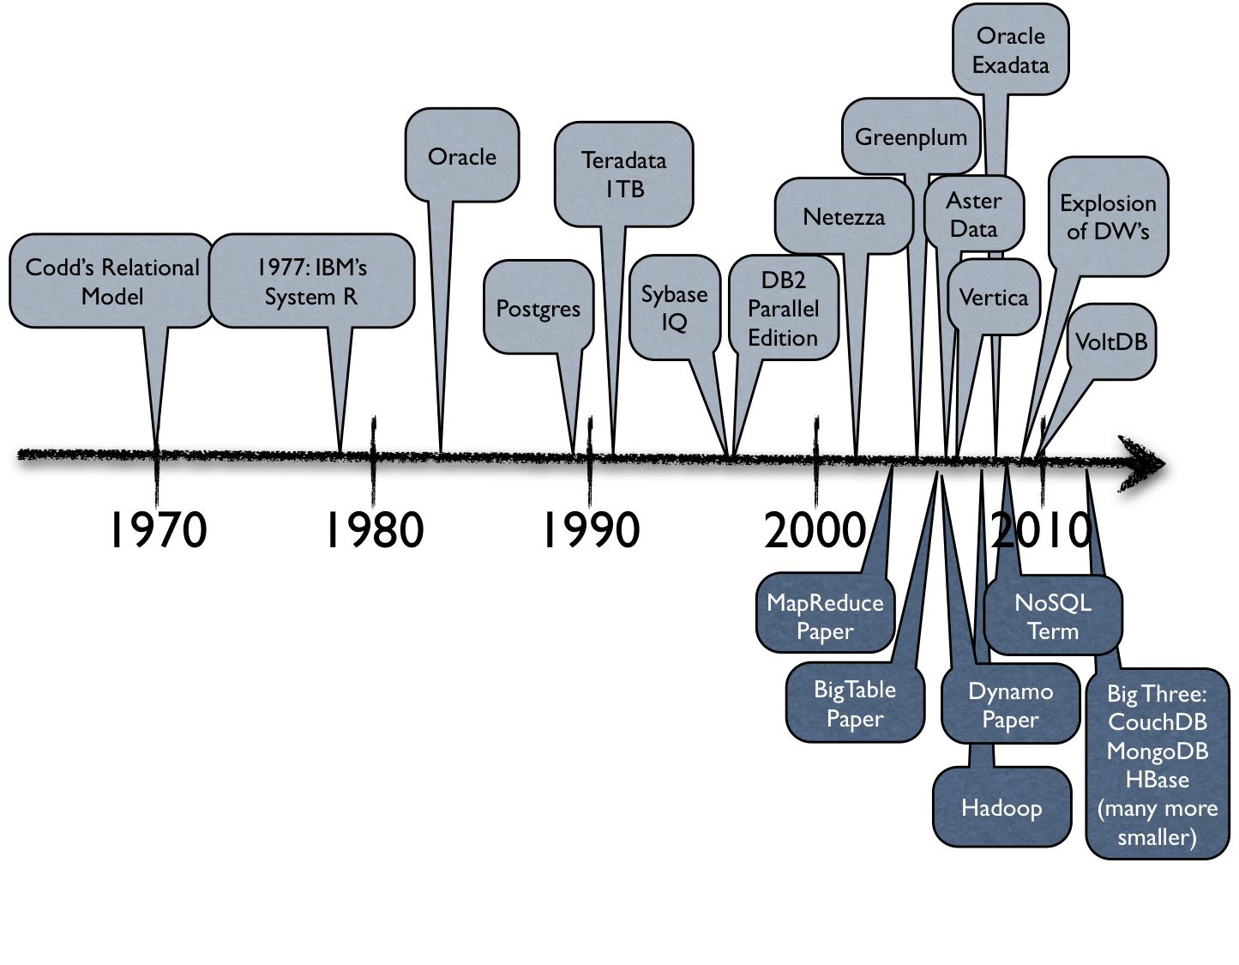

Slide 11
Wczesne systemy zarządzania bazami danych
Wczesne systemy zarządzania bazami danych to systemy plikowe i bazodanowe stworzone przed pojawieniem się baz relacyjnych w latach 70. ubiegłego wieku. Są wśród nich:
systemy zarządzania danymi bazujące na plikach płaskich,
hierarchiczne systemy zarządzania danymi,
sieciowe systemy zarządzania danymi. Systemy wykorzystujące pliki płaskie to pierwsze komputerowe systemy zarządzania danymi. Modele hierarchiczne i sieciowe są rozbudowaną wersją systemów plikowych.

Slide 12
Pliki płaskie
Taśma magnetyczna to długi, namagnetyzowany, płaski materiał, który był popularnym nośnikiem dźwięku w okresie pomiędzy rokiem 1950 a 1980. Został również przystosowany do przechowywania danych. Taśma magnetyczna jest zbudowana z bloków ułożonych w pewnych odstępach od siebie

Slide 13


Slide 14
Dostęp losowy do danych
Losowy dostęp jest bardziej wydajny w przypadku dysków. Głowice odczytująco-zapisujące
dysków również muszą się poruszyć, aby znaleźć się w odpowiednim położeniu,

Slide 15
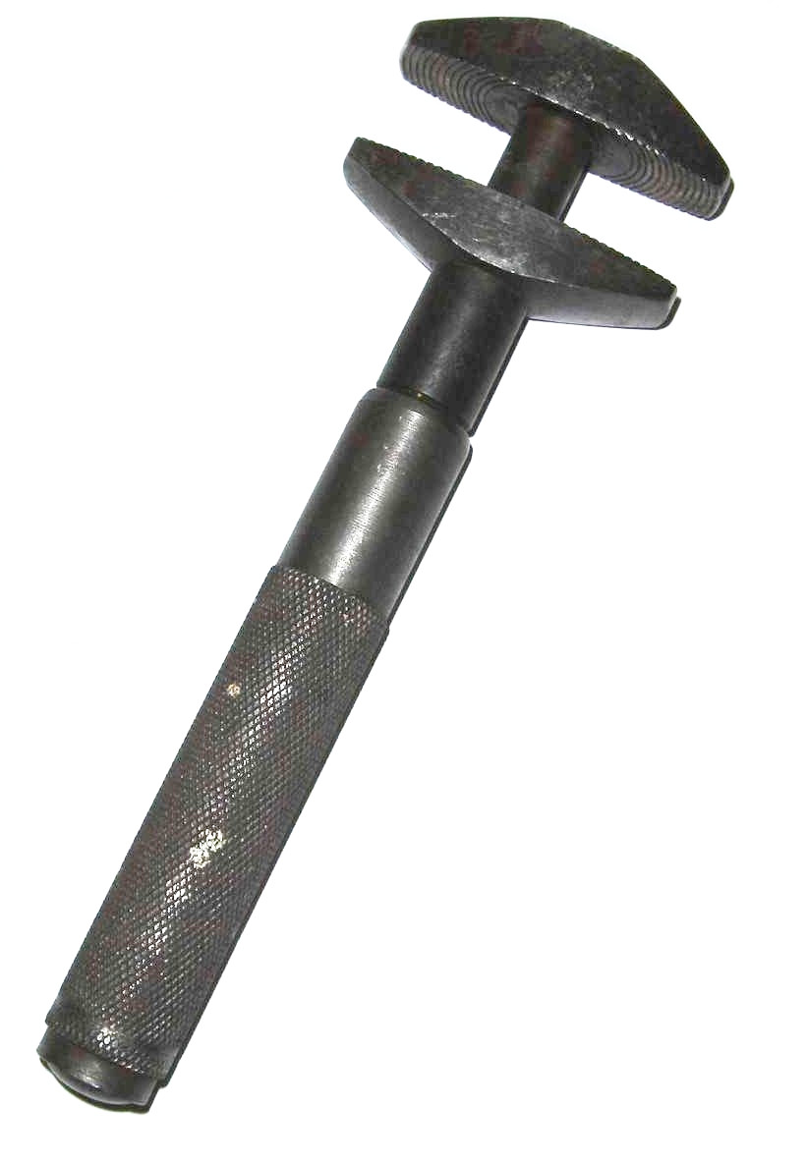
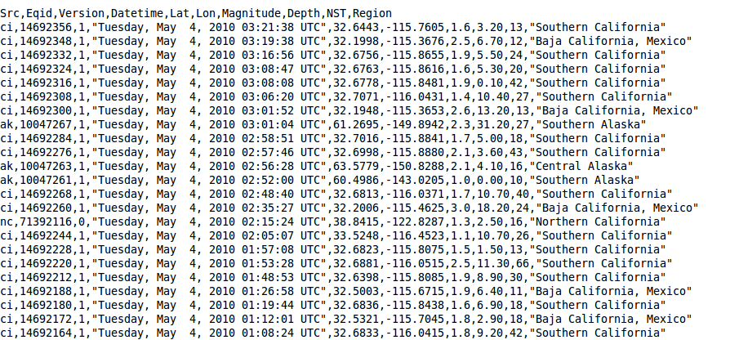
Model prosty
Bez klucza

Slide 16

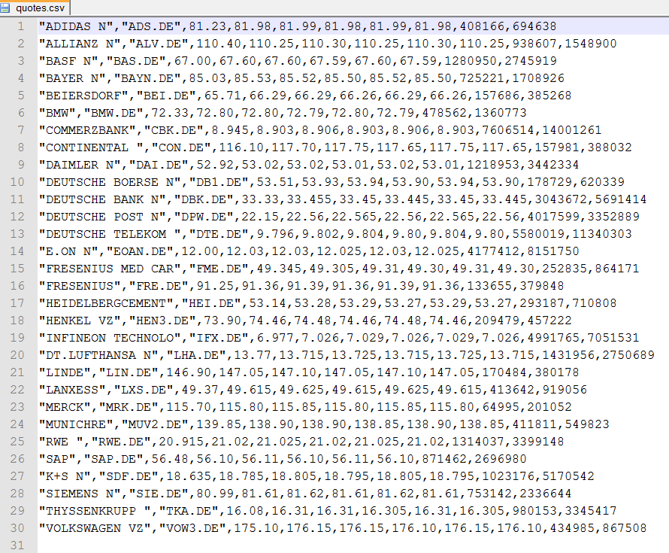
Model prosty
Z kluczem

Slide 17
Model prosty wady
jeśli separatorem pól danych są znaki specjalne, to oznacza to, że w zawartości pól nie może wystąpić taka sekwencja znaków, która normalnie rozdziela pola rekordów
Przykład: Adam, Nowak , Piękne, Białe, włosy
;; „” ,

Slide 18
Model prosty wady
Wybrnąć z tego można tylko w jeden sposób: należy zdefiniować naprawdę unikalny ciąg znaków, który rozdziela pola rekordów.
i tak może się zdarzyć, że w przyszłości ktoś wprowadzi do takiej bazy dane, które normalnie dzielą dane na pola.

Slide 19

Model prosty wady
Jeśli kluczem do podziału pól danych jest ściśle zdefiniowana długość pól danych, to istnieje dość ograniczony zasięg do definicji danych, gdyż pole o ograniczonej długości może pomieścić tylko dane o ograniczonej długości.

Slide 20
Model prosty wady
Dane w bazach płaskich mogą być wyłącznie ciągiem znaków.
Dla niektórych języków programowania nie stwarza to żadnego problemu jednak dla języków niższego poziomu oznacza to częste wywoływanie funkcji konwertujących napisy do liczb, czy dat i odwrotnie. (w C# też trzeba)

Slide 21
Model prosty wady
Ponieważ dane są zapisywane w postaci tekstowej, zatem zajmują dość sporo miejsca. Nie ma tutaj żadnej kompresji ani szybkiego dostępu do danych już skompresowanych

Slide 22
Model prosty wady
Dane w bazach są zorganizowane sekwencyjnie. Oznacza to konieczność dostępu sekwencyjnego, czyli bardzo powolnego i żrącego zasoby. Nowe rekordy są natomiast dopisywane na koniec danych.

Slide 23
Model prosty wady
Nie ma praktycznie żadnego ograniczenia dostępu do danych takiej bazy danych. Każda tablica jest po prostu jednym plikiem tekstowym. Ograniczać dostęp można więc tylko z poziomu systemu operacyjnego, co przy niektórych zabezpieczeniach systemów operacyjnych budzi poważne wątpliwości dotyczące bezpieczeństwa danych.

Slide 24
Model prosty wady
Nie ma żadnego ograniczenia w kolejności dostępu do takiej bazy danych. Można sobie wyobrazić, że jeśli do takiej bazy danych dostęp miałaby więcej niż jedna osoba, wtedy istnieje duże prawdopodobieństwo niekonsystencji danych, gdyż podczas gdy jedna osoba chciałaby czytać pewne dane, inna może chcieć je w tym momencie usunąć. Jest to dość niebezpieczna sytuacja; nie ma określonych priorytetów i tzw. zamykania na jakiś czas dostępu do danych.

Slide 25
Ograniczenia systemów opartych na plikach płaskich
Jednym z problemów systemów opartych na plikach płaskich jest to, że mogą w nich występować zduplikowane dane.
Inny zespół programistów może potrzebować danych zorganizowanych według nazwy klienta, a nie jego identyfikatora.

Slide 26
Ograniczenia systemów opartych na plikach płaskich
Inny programista, potrzebujący dostępu do danych klienta, może nie wiedzieć, że istnieją inne pliki z danymi klientów, lub może nie chcieć korzystać z cudzego pliku w obawie przed zmianą struktury danych.
Gdyby zmieniała się struktura, programiści musieliby zmieniać programy, aby dopasować je do zmienionych danych.

Slide 27
Model prosty –ale!!!
Zapewne takie bazy są gdzieś wykorzystywane
Zapewne częeść wad da się zamienić na zalety…

Slide 28
Podsumowanie: Ograniczenia systemów opartych na plikach płaskich
Odczyt danych w sposób inny niż w kolejności, w jakiej są zorganizowane (na przykład według identyfikatora klienta), jest nieefektywny.
Zmiany w strukturze pliku wymagają zmian programu.
Różne rodzaje danych wymagają różnych poziomów bezpieczeństwa.
Dane mogą być przechowywane w wielu plikach, przez co utrzymanie spójności danych może być trudne.

Slide 29
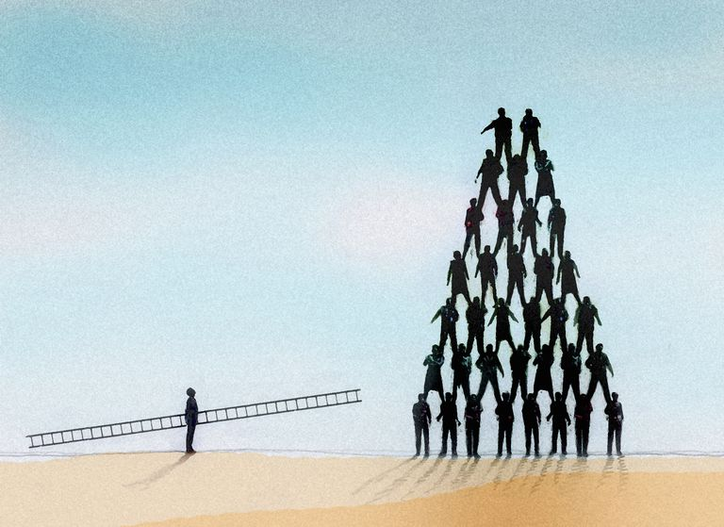
Systemy z hierarchicznym modelem danych

Slide 30
Przykład:
Jakie dane może chcieć śledzić dział pożyczek w banku?
Posiada klientów,
każdy z klientów posiada jedną lub więcej pożyczek.
Dział pożyczek może w przypadku każdego klienta chcieć śledzić:
nazwę,
adres i numer telefonu.
Dla każdej pożyczki zapisywane powinny być:
wysokość pożyczki,
oprocentowanie,
data uruchomienia pożyczki
data zakończenia okresu kredytowania.
Klienci mogą mieć więcej niż jedną pożyczkę
do pożyczki może być przypisanych wielu klientów.

Slide 32
Przewaga modelu hierarchicznego nad plikami płaskimi
szybkość wyszukiwania.
Zamiast przeszukiwać wszystkie dane na taśmie, program wykorzystujący model hierarchiczny w celu znalezienia konkretnego rekordu dotyczącego pożyczki klienta mógłby przeskanować tylko rekordy klientów. Po znalezieniu odpowiedniego klienta program mógłby przeszukać jego pożyczki, aby znaleźć tę jedną konkretną.

Slide 33
Wady i zalety
Systemy z hierarchicznym modelem danych dobrze sprawdzają się w sytuacjach, w których zarządzane dane mogą być zorganizowane w relacje rodzic-potomek, szczególnie jeżeli
jeden rodzic może mieć wielu potomków. Łatwo obsłużyć jednego klienta z jedną pożyczką.
Łatwo również obsłużyć jednego klienta z trzema pożyczkami.
Dwóch klientów z jedną pożyczką, na przykład partnerów biorących pożyczkę biznesową, nie jest już tak łatwo obsłużyć.

Slide 34
W przypadku dwóch klientów z tą samą pożyczką system hierarchiczny musiałby zduplikować dane o pożyczce pod obydwoma klientami. Powoduje to trzy problemy
Po pierwsze, zduplikowane dane to nieefektywne wykorzystanie przestrzeni przechowywania.
Po drugie, podobnie jak w przypadku danych zduplikowanych w plikach płaskich, taka sytuacja może prowadzić do niespójności danych, jeżeli późniejsza zmiana nie zostanie obsłużona w obu kopiach danych.
Po trzecie, mogą też wystąpić błędy podczas agregacji danych.

Slide 35
Co z tą agregacją?
Aby znaleźć na przykład całkowitą kwotę wszystkich bieżących pożyczek, programista nie może po prostu przeczytać wszystkich danych o pożyczkach i dodać do siebie kwot tych pożyczek.
Ponieważ niektóre pożyczki mają wiele kopii, po jednej dla każdego związanego klienta, proste sumowanie zwróci kwotę wyższą niż rzeczywista.
Programista musi podjąć dodatkowe kroki, żeby każda z pożyczek została policzona tylko raz.

Slide 36

Systemy z sieciowym modelem danych

Slide 37
Sieć składa się z połączonych ze sobą rekordów danych.
Rekordy danych to węzły, a połączenia to krawędzie.
Kolekcja węzłów i krawędzi to graf.

Slide 38

dwa ważne ograniczenia w stosowaniu krawędzi.
Pierwszym ograniczeniem jest to, że krawędzie mają określony kierunek. Pozwala to na odzwierciedlenie relacji rodzic-potomek.
Relacje rodzic-potomek nazywane są również relacjami jeden-do-wielu
Sieciowe modele danych pozwalają na wykorzystanie wielu rodziców, takich jak dwóch klientów dla jednej pożyczki. Można również stworzyć, nie duplikując danych, dwóch klientów posiadających dwie wspólne pożyczki. Taka relacja nazywa się wiele-do-wielu.

Slide 39
dwa ważne ograniczenia w stosowaniu krawędzi
Drugim ograniczeniem jest brak możliwości zdefiniowania cykli. Oznacza to, że:
jeżeli zaczniesz od pewnego węzła, przejdziesz połączeniem do następnego węzła, potem od niego do jeszcze kolejnego i tak dalej, nigdy nie wrócisz do węzła wyjściowego.
Grafy posiadające krawędzie z kierunkiem i niemające cykli nazywane są grafami skierowanymi acyklicznymi

Slide 40
Dodatkowe ograniczenia dotyczące połączeń węzłów z innymi węzłami wynikają z encji, jakie mają być zamodelowane.
Przykładowo w bazie danych banku klienci mogą mieć adresy, ale pożyczki i konta bankowe już nie.
W bazie danych działu zarządzania zasobami ludzkimi pracownicy mogą mieć przypisane stanowiska, ale działy już nie.
Rodzaje dozwolonych połączeń pomiędzy węzłami definiowane są w strukturze nazywanej schematem

Slide 41
Ograniczenia systemów sieciowych
Głównym ograniczeniem baz sieciowych jest to, że mogą być trudne do zaprojektowania i utrzymania.
Od sposobu połączenia węzłów zależy, czy program będzie musiał sprawdzić dużą liczbę połączeń, aby dostać się do węzła zawierającego potrzebne dane.
Jeżeli na przykład musisz zacząć od rekordu klienta, aby dostać się do rekordu pożyczki, a potem do historii spłat, musisz przejść dwa połączenia od klienta do historii spłat. Wraz ze wzrostem poziomu skomplikowania modelu liczba połączeń i odległość koniecznych do przejścia ścieżek stają się znacząco większe.

Slide 42
Ograniczenia systemów sieciowych
Jeżeli po wdrożeniu bazy sieciowej programista uzna, że konieczne będzie stworzenie następnej encji lub typu węzła, wtedy programy uzyskujące dostęp do bazy będą musiały zostać zaktualizowane.
Dodawanie węzłów do schematu i wprowadzanie zmian w bazie sprawia, że zmieniają się też ścieżki, jakimi programy muszą się poruszać, aby dostać się do danych.

Slide 43
Podsumowanie wczesnych systemów baz danych
Bazy wykorzystujące pliki płaskie zazwyczaj przechowują dane o jednej encji razem w jednym rekordzie. Jest to prosta struktura, ale może powodować duplikowanie się danych i niewydajne ich pobieranie.
W tego typu systemie ciężko wdrożyć kontrolę bezpieczeństwa pozwalającą chronić dane poufne.
Systemy hierarchiczne pozwalają tworzyć relacje rodzic-potomek. Pozwala to uniknąć duplikacji rodziców, ponieważ potrzebna jest tylko jedna ich kopia.
Dane są zorganizowane w różnych rekordach, dlatego ich pobieranie może być wydajniejsze.

Slide 44

NOSQL

Slide 45
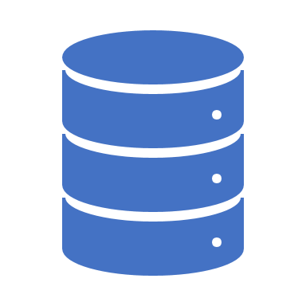
Różne bazy do różnych zastosowań
skalowalność,
koszt,
elastyczność,
dostępność.
W zależności od potrzeb danej aplikacji niektóre z tych właściwości mogą być ważniejsze od innych.

Slide 46

Skalowalność
Możliwość zwiększania wydajności systemu wraz z rosnącym zapotrzebowaniem.
skalowanie wertykalne (ang. scale up)
skalowanie horyzontalne (ang. scale out)
I sharding (partycjonowanie poziome)
I partycjonowanie pionowe
I repliki do odczytu

Slide 47

Skalowalność to zdolność do efektywnego radzenia sobie ze zmieniającym się obciążeniem. Jeżeli na przykład występuje nagły wzrost obciążenia strony, można postawić dodatkowe serwery, które pozwolą obsłużyć dodatkowy ruch. Kiedy ruch się ustabilizuje i wróci do normalnego poziomu, niektóre z tych dodatkowych serwerów mogą zostać wyłączone.
Dodawanie serwerów zgodnie z potrzebami jest nazywane skalowaniem w poziomie.
Podczas pracy z bazami relacyjnymi zazwyczaj skalowanie w poziomie jest bardzo trudne. Może być konieczne dodatkowe oprogramowanie pozwalające zarządzać wieloma serwerami pracującymi jako jeden system bazodanowy. Oracle na przykład oferuje oprogramowanie Oracle Real Applications Clusters (RAC) dla baz danych opartych na klastrach.

Slide 48
Dodatkowe komponenty mogą wprowadzać dodatkowe komplikacje i koszty.
Alternatywie administratorzy baz danych mogą również skalować w górę, co oznacza modyfikowanie istniejącego serwera przez dodanie dodatkowych procesorów, pamięci, przepustowości łącza lub innych zasobów, które mogą poprawić wydajność systemu zarządzania danymi. Może to też oznaczać zmianę istniejącego serwera na mocniejszy

Slide 49
Skalowanie w poziome jest bardziej elastyczne niż skalowanie w górę. Przy skalowaniu poziomym serwery mogą być dodawane lub usuwane zgodnie z potrzebami.
Bazy NoSQL zostały zaprojektowane do wykorzystywania serwerów dostępnych w klastrze z minimalną interwencją ze strony administratorów baz danych.
Kiedy serwery są dodawane lub usuwane, systemy zarządzania danymi NoSQL dostosowują się do nowego zestawu dostępnych serwerów.
Skalowanie w górę polegające na podmianie serwera wymaga wykonania migracji istniejących baz na nowy serwer.
Skalowanie w górę przez dodawanie zasobów nie wymaga migracji, ale najprawdopodobniej będzie wymagać wyłączenia serwera na czas modyfikowania sprzętu.

Slide 50

Koszt
Koszt licencji systemów bazodanowych to ważna sprawa dla każdej organizacji. Oprogramowanie komercyjne jest sprzedawane w wielu modelach licencjonowania, na przykład na podstawie rozmiarów serwera, na którym działa oprogramowanie, liczby użytkowników jednocześnie korzystających z bazy lub na podstawie liczby stworzonych użytkowników z dostępem do bazy. Każdy z tych modeli dla użytkowników systemu wiąże się z innym rodzajem problemów.

Slide 51
Koszt
W przypadku aplikacji internetowych mogą występować okresy wzmożonego ruchu. Czy użytkownicy RDBMS powinni płacić za liczbę użytkowników w szczycie czy za średnią liczbę użytkowników? Jak ustalić budżet na system RDBMS, skoro trudno ustalić, ilu użytkowników będzie korzystało z systemu za pół roku lub rok?
Ms story -przeakzac

Slide 52
Koszt
problemów. Oprogramowanie jest darmowe i może być użytkowane na dowolnej liczbie serwerów dowolnego rozmiaru, ponieważ twórcy zazwyczaj nie pobierają opłat za korzystanie z ich oprogramowania. Na szczęście dla użytkowników baz NoSQL większość tego typu oprogramowania jest dostępna na licencji open source.
Istnieją firmy zapewniające płatne wsparcie dla otwartych systemów NoSQL, dzięki czemu możliwe jest uzyskanie wsparcia analogicznego do tego z komercyjnych systemów.

Slide 53
Elastyczność
Bazy relacyjne są elastyczne w obszarze problemów rozwiązywalnych w ramach relacyjnych modeli danych. Przemysły takie jak bankowość, produkcja, sprzedaż detaliczna, energetyka i służba zdrowia korzystają z baz relacyjnych. Jest jednak inny aspekt baz relacyjnych, w którym nie są one tak elastyczne.
Projektanci baz danych muszą przewidzieć na początku projektu wszystkie tabele i kolumny, które będą wykorzystywane w aplikacji.

Slide 54
Elastyczność
Często zakłada się również, że większość kolumn w tabeli będzie potrzebna dla większości rekordów. Przykładowo wszyscy pracownicy będą posiadali nazwiska i identyfikatory. Są jednak przypadki, kiedy modelowane dane nie są tak homogeniczne.

Slide 55
Elastyczność
Rozważmy aplikację e-commerce wykorzystującą bazę danych do śledzenia atrybutów produktów. Artykuły komputerowe będą mieć atrybuty takie jak rodzaj procesora, ilość pamięci i wielkość dysku. Mikrofalówki natomiast będą miały atrybuty takie jak rozmiar i moc. Projektant baz danych może stworzyć odrębne tabele dla tych produktów lub zdefiniować tabelę z setkami atrybutów.
W przeciwieństwie do baz relacyjnych niektóre bazy NoSQL nie wymagają ustalonej struktury tabel. Przykładowo w bazie dokumentów program może dynamicznie dodawać nowe atrybuty zgodnie z potrzebami, bez konieczności angażowania projektanta do modyfikowania tabeli.

Slide 56
Dostępność
Wielu z nas oczekuje, że strony i aplikacje internetowe będą dostępne zawsze, kiedy będziemy chcieli z nich skorzystać. Jeżeli Twój ulubiony portal społecznościowy byłby często niedostępny, czy korzystałbyś z niego? Najprawdopodobniej zacząłbyś szukać czegoś nowego.
Bazy NoSQL zostały zaprojektowane, aby korzystać z wielu tanich serwerów. Kiedy jeden serwer ulegnie awarii lub zostanie wyłączony w celu konserwacji, pozostałe serwery w klastrze mogą przejąć jego zadania. Wydajność może ucierpieć, ale aplikacja będzie cały czas dostępna. Jeżeli baza danych działa na jednym serwerze, to gdy ten ulegnie awarii i nie będzie serwera zapasowego, aplikacja przestanie być dostępna.

Slide 57
Dostępność
Bazy NoSQL zostały zaprojektowane, aby korzystać z wielu tanich serwerów. Kiedy jeden serwer ulegnie awarii lub zostanie wyłączony w celu konserwacji, pozostałe serwery w klastrze mogą przejąć jego zadania. Wydajność może ucierpieć, ale aplikacja będzie cały czas dostępna. Jeżeli baza danych działa na jednym serwerze, to gdy ten ulegnie awarii i nie będzie serwera zapasowego, aplikacja przestanie być dostępna.

Slide 58
Dostępność
Serwery zapasowe przechowują zreplikowane kopie danych z serwera głównego na wypadek, gdyby serwer główny uległ awarii. Jeżeli coś takiego się wydarzy, serwer zapasowy może przejąć zadania, które wykonywał serwer główny. Taka konfiguracja może być niewydajna, ponieważ serwer zapasowy nie bierze udziału w operacjach przetwarzania danych, a jest jedynie rezerwą w razie wystąpienia awarii serwera głównego.

Slide 59
Dostępność
Projektanci baz danych zwracają się w kierunku baz NoSQL, kiedy bazy relacyjne przestają spełniać ich oczekiwania. Skalowalność, koszt, elastyczność i dostępność są coraz ważniejszymi właściwościami dla twórców aplikacji, a ich wybory dotyczące systemów zarządzania danymi doskonale to odzwierciedlają.

